Slide 1
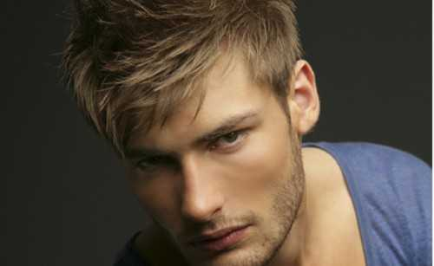
-Hei! Rapazes! Apanhámos um peixe graúdo! - Era mesmo ele, qualquer duvida, que pudesse ter, tinham sido, agora, dissipadas, por aquela voz grave e sedutora. – Apresento-vos a Engenheira Aeroespacial Mira Addams!
-Alex? És tu?

Slide 2
Mira não gostou do que viu, naqueles, olhos azuis, este não era o Alex, pelo qual se apaixonara, ao qual entregara o seu coração, uma lágrima formou-se no canto dos seus olhos, livrou-se da mão de Alex, com um abanar de cabeça e começou a trata-lo, como trataria, qualquer inimigo.
-Não, não tenho medo, algum, de ti! – Reparou nos olhares, espantados e receosos dos soldados, na equipa de Alex

Slide 3
-Ah! Ah! Ah! Não me digas, que ele me quer na sua orquestra, a tocar flauta de bisel, ou então, para chefe de escuteiros, uma vez que já fui uma, não deve ser para realizadora, uma vez que, exagerei no meu curriculum, que tinha encenado um musical! Por favor, Alex, pelo tempo que passamos juntos, não me passes, um atestado de burra! – O sarcasmo era, por demais, evidente na voz de Mira.

Slide 4
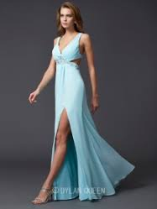
-Posso apenas pedir-lhe, um favor? De líder para líder?
O Chefe olhou-a nos olhos:
-Diga!
-Gostaria, que me permitisse, trocar de roupa, podem vir, comigo, quantos homens você quiser, mas, odeio este vestido de noite e os saltos altos.

Slide 5
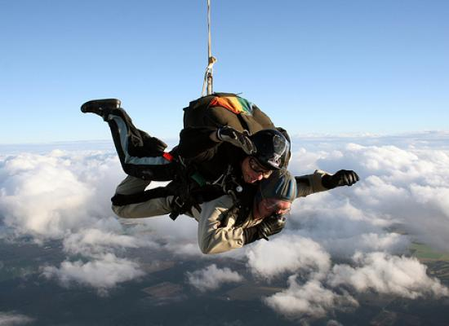
-Bem! Quem tem medo de voar?
-Eu, seu idiota e sabes disso! – Reclamou Lora.
-Confesso, que eu também. – Disse a Dr.ª Marianna.
-Confiam em mim? -Sim! – Respondeu Lora, imediatamente e sem hesitação.

Slide 6
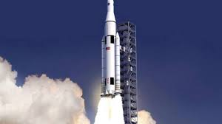
-Não sei, isto parece um pouco antigo, como, se devesse de estar num museu e não aqui, isto parece ser da era dos dinossauros.
-Marianna isto é, muito, pós dinossauros, eles nem sabiam, que a lua girava em volta da Terra. – Disse Lora, entrando com a Marianna, era um pouco difícil, para ela não atrofiar, com a antiga colega da irmã, agora, que sabia, quem ela era. – Ela consegue fazer isso e muito mais, tenho a certeza e Mira é inteligente, ela deve ter ajudado a projetar, algumas, naves parecidas com esta, não é tão antiga, assim!

Slide 7
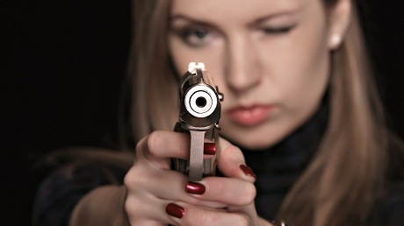
-Foste o amor da minha vida, Alex, mas não mais, destruíste todos os sentimentos que eu tinha por ti, quando, fizeste a terapia genética. Desculpa, Alex, mas, não posso ficar contigo!
Num gesto fluido, de anos de treino, Mira tirou a arma, do coldre de Lora…

Slide 8
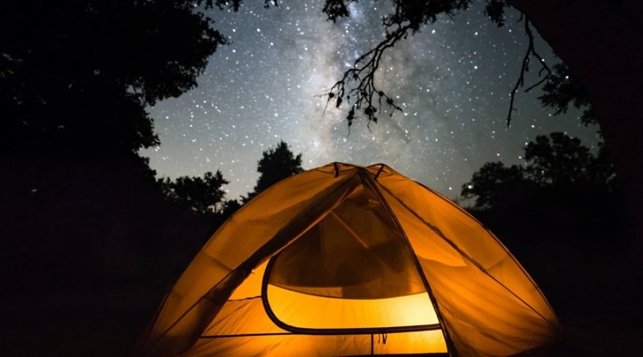
Drake envolveu a namorada no seu cobertor, ambos, mantinham o olhar nas redondezas, mas o sono começou a tomar conta deles e os seus corpos irradiavam um calor morno e agradável.
Fecharam os olhos e adormeceram os dois, deixando o acampamento sem vigia.

Slide 9
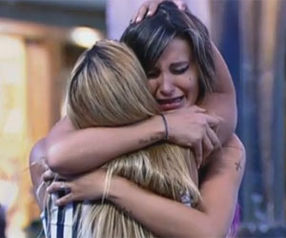
-Eu, provavelmente, vou ficar na Terra!
-Então, eu também fico!
-Não, o nosso contrato com os rebeldes terminou, tu já não estás, mais, ligada a mim! – Disse-lhe Mira, colocando uma mão, sobre o ombro, algo, na maneira como a irmã lhe dissera aquelas palavras, a pusera de lágrimas nos olhos.
-Estou! Eu estou, para sempre, ligada a ti! Desde que, nasci, mana, desde que tu fizeste aquela promessa à mãe…

